Slide 1
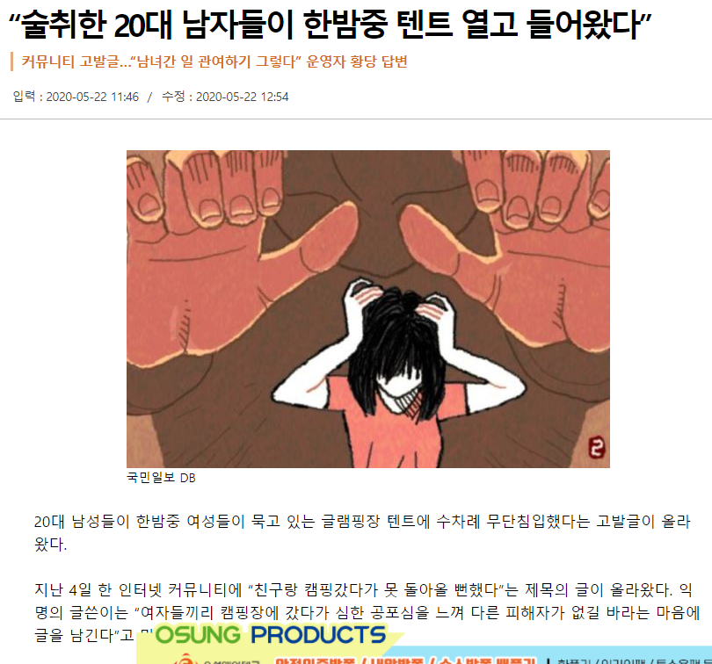
Safety camping의 필요성

Slide 2





Slide 3
Safety Camping
Main Category
용품 대여 / 반납 안내
텐트 설치방법
커뮤니티
용품 판매
안전캠핑 방법, 모듈 소개
FAQ
사용후기
Etc 추가 아이디어

Slide 4
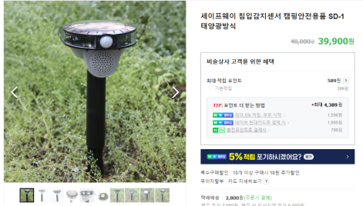
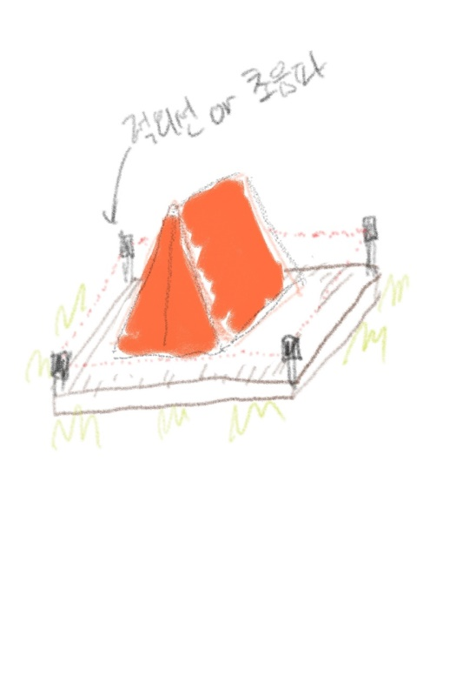
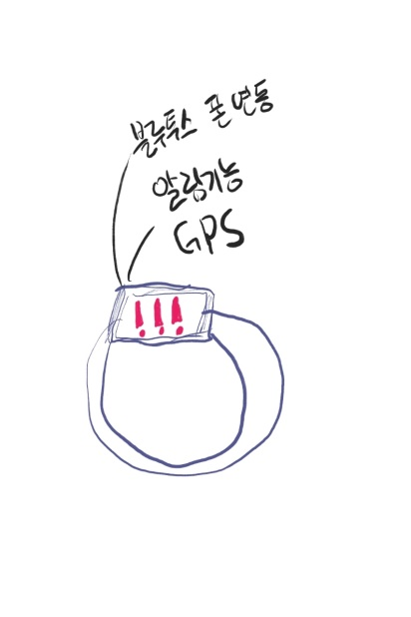
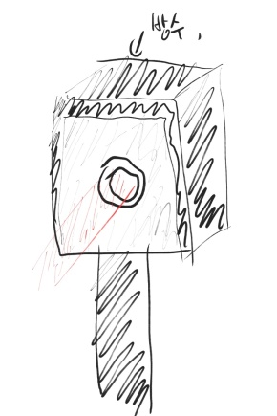
Safety camping IoT machine
Test Version
적외선,초음파 침입 감지기
침입 감지 알림 팔찌
초음파나 적외선 감지기를 통해 센서에 물체가 감지 시
휴대폰, 알림 팔찌에 알림이 올 수 있게 하는 기능 구현
감지기에 물체 감지 시 Bluetooth로 휴대폰과 연동하여
위급상황 시 바로 긴급 연락망(지인 or 경찰서) 에 바로 전화가
갈 수 있도록 하는 기능 구현

Slide 5
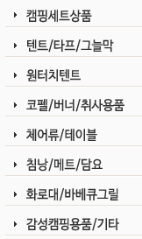

용품 대여 / 반납 안내
리스트 형식으로 용품 대여 및 반납 방법 설명과 렌탈 할 수 있는 용품들 소개
각 카테고리별로 게시물 검색 기능 구현
예시) 사진에 마우스오른쪽 -> 하이퍼링크 열기 하면 홈페이지 접속됨

Slide 6
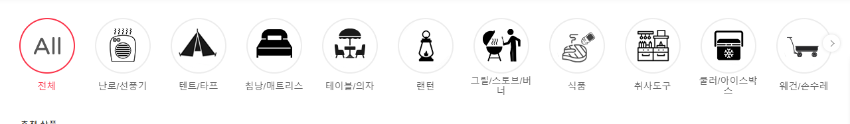
캠핑용품 판매
아이콘 형식으로 카테고리별로 묶어서 쉽고 간편하게 리스트 검색

Slide 7
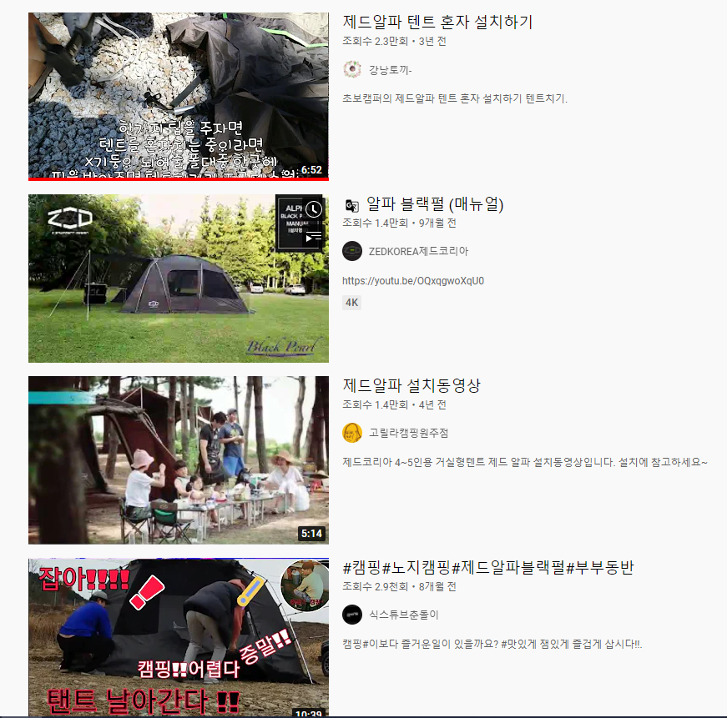
텐트 설치 방법
YouTube를 통해 영상으로 쉽게 텐트 설치 방법을 링크해주고
가능하면 텐트 종류별로 영상이나 사진, 후기를 같이 링크해줘서
편하게 볼 수 있게 구현

Slide 8
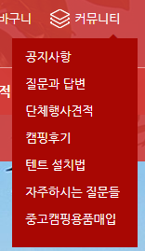
커뮤니티
자유게시판 형식으로 회원들끼리 정보공유 및, 친목 개인적인 Q & A 할 수 있게
게시판 기능 구현과 첨부파일 올릴 수 있는 기능 구현

Slide 9

문의하기 // FAQ
카카오톡이나 네이버 연동 후 1대1 문의 기능 구현
View 배너기능으로 오른쪽이나 왼쪽 빈 공간에 고정배너 구현
자주 묻는 질문을 모아서 볼 수 있게 구현

Slide 10
사용 후기, 쓰레기 줍기나 캠핑 후 정리
사용 후기를 올리고 포인트 적립 형식기능 구현

Slide 11
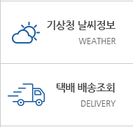

Etc 추가 아이디어
공공데이터 포털을 이용해 기상청 날씨 정보를 통해 캠핑하기 좋은 날씨를
고객들이 볼 수 있도록 고정배너 or 카테고리로 설정
버튼식 배너를 통해서 택배사 송장번호 조회 할 수 있는 버튼 기능 구현
공공데이터 포털을 이용해 전국 오토캠핑장 검색 기능

Slide 12
로그인
카카오, 네이버 로그인 연동

Slide 13




연결방식
2
일방적 발신기능만 해도됨
알림기능
bluetooth
wifi
1
3
호환성?
1번 기기에서 움직임 감지 시 2번 android(phone)에 알림기능, 추가적으로
2번에 알림기능이 작동 시 3번에서도 알림기능 작동(아두이노 도트매트릭스에 알림 표시 및 진동기능)
아두이노 도트매트릭스, 와이파이모듈, 진동모듈

